Slide 1

Проект группы «Капитошки»
Почему у жирафа длинная шея?
Придумали и осуществили: воспитатели
Алферова Е. О. и Согрина Е. В., дети , родители

Slide 2

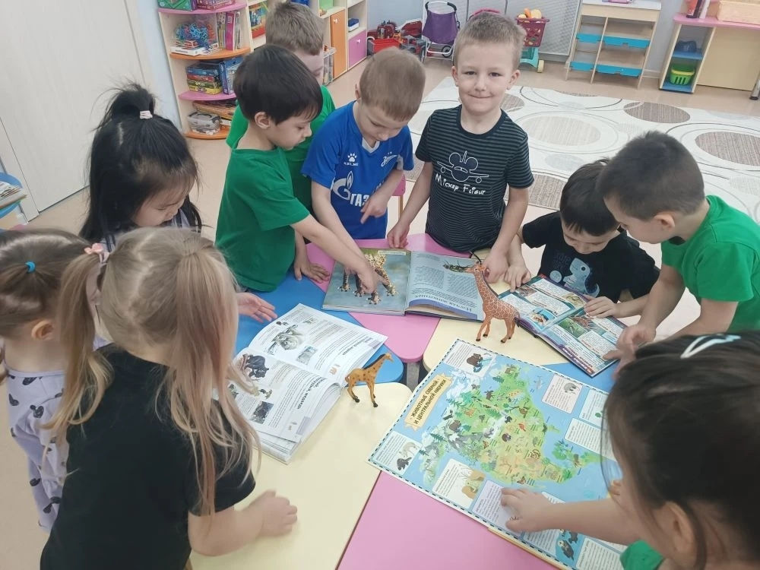
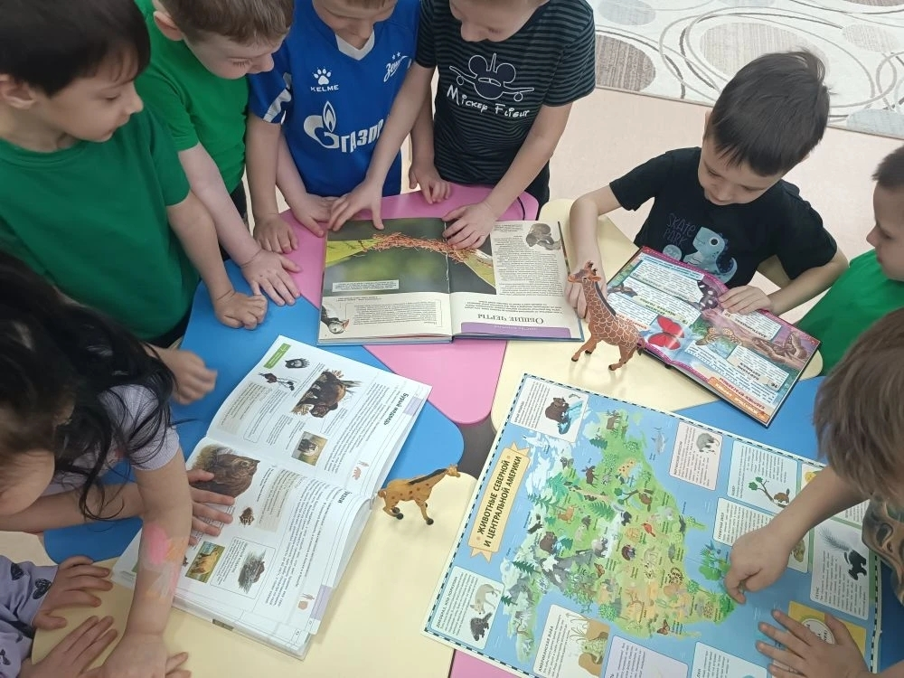
При рассматривании картинки животных из жарких стран кто-то из ребят заметил, что среди всех зверушек есть один особенный – жираф . Ну конечно, трудно не заметить его длиннющую шею!
Первым делом встал вопрос: почему у жирафа длинная шея?
Ребята начали выдвигать разные гипотезы: может, она просто для красоты? Или, может, так получилось случайно? А вдруг он всегда таким был?

Slide 3
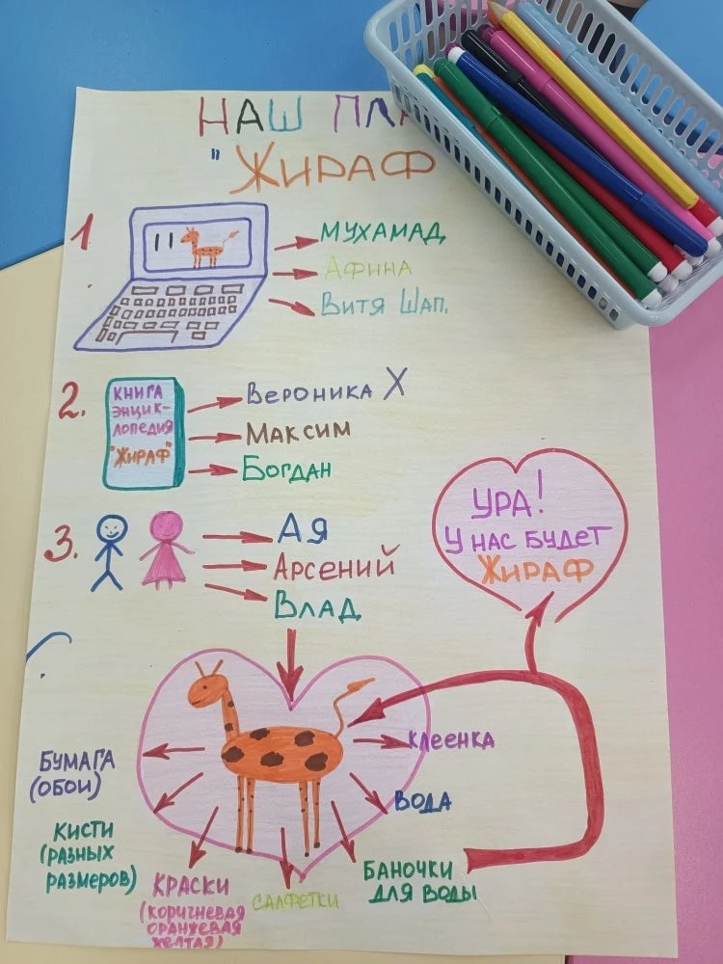
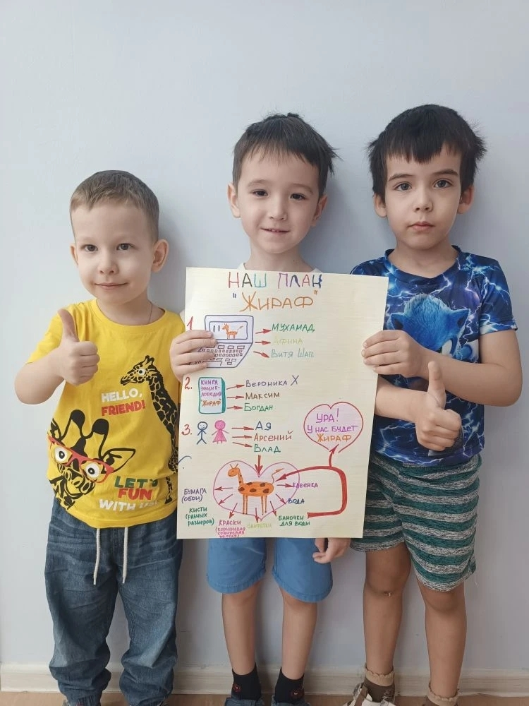
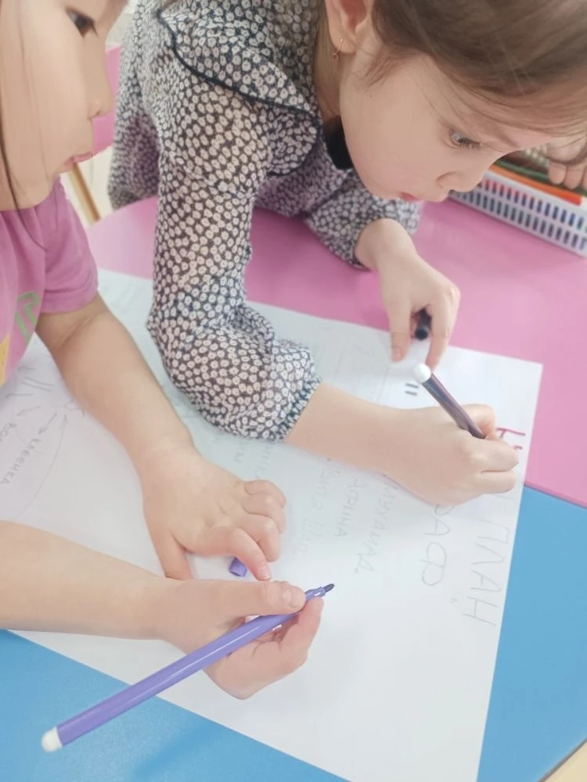
Мы создали план

Slide 4
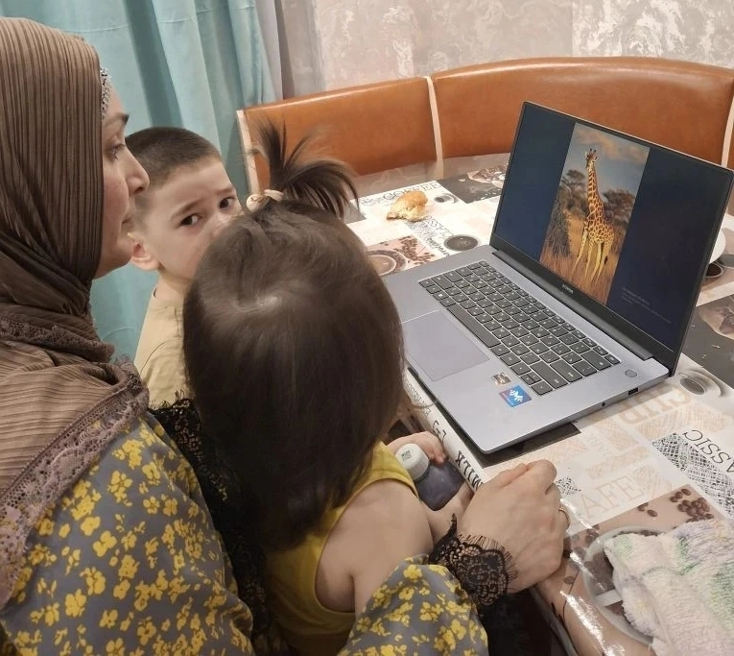
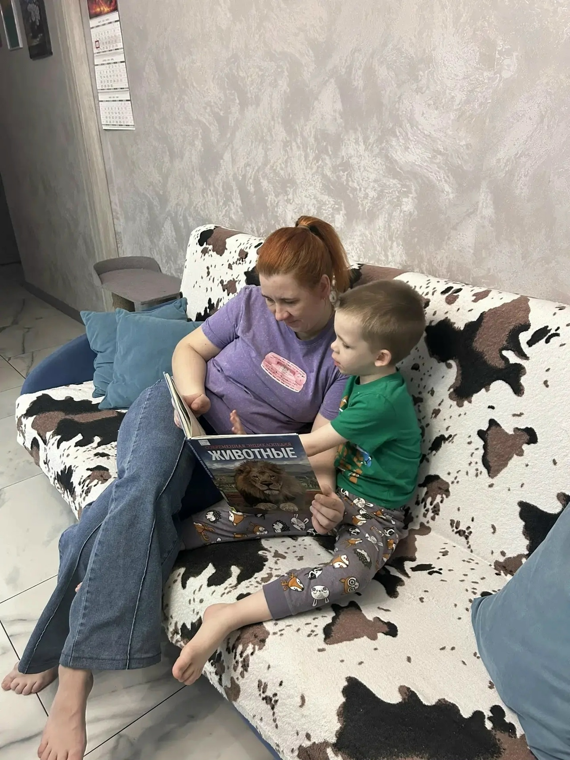
Чтобы докопаться до истины, мы решили обратиться за помощью к нашим верным друзьям – книгам, энциклопедиям и интернету. Также, конечно же, спросили
у родителей и даже у нашей умной помощницы Алисы.

Slide 5
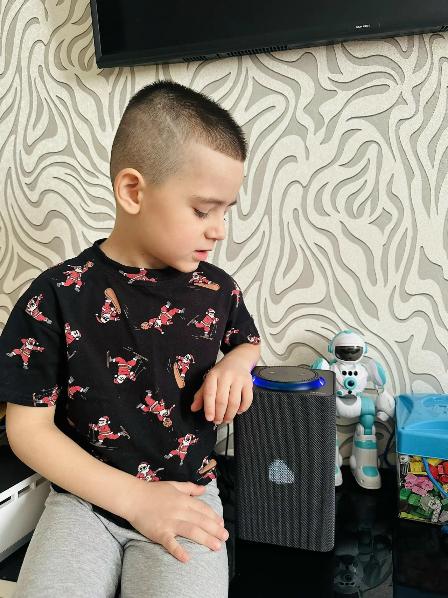
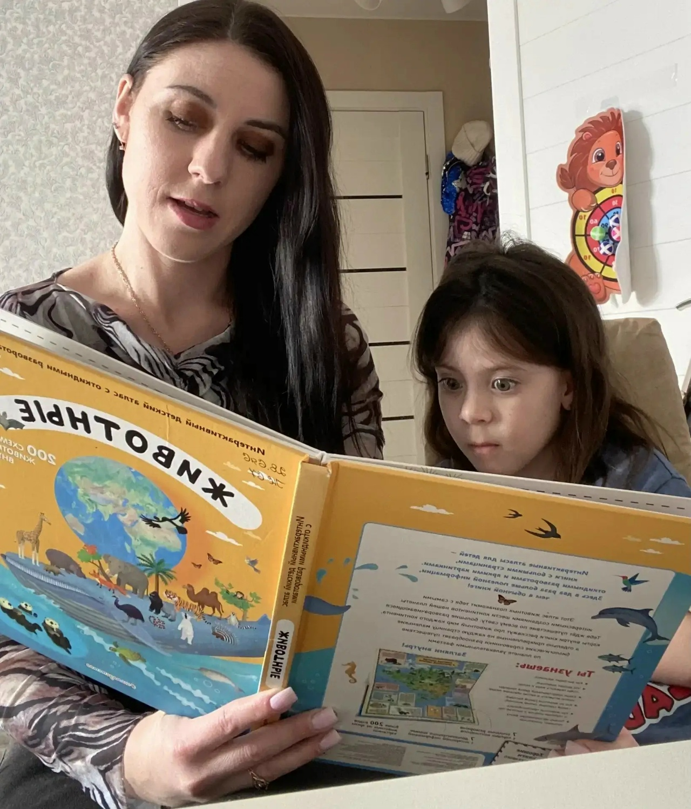
И вот что мы выяснили:
Одна версия гласит, что шея жирафа вытягивалась постепенно, чтобы дотягиваться до вкусных листочков высоко на деревьях . Представляете, сколько нужно потрудиться, чтобы достать вкусняшку!
Другая теория говорит о том, что длинная шея помогала самцам-жирафам побеждать в боях за сердце дамы-жирафы. Кто выше, тот и сильнее!

Slide 6
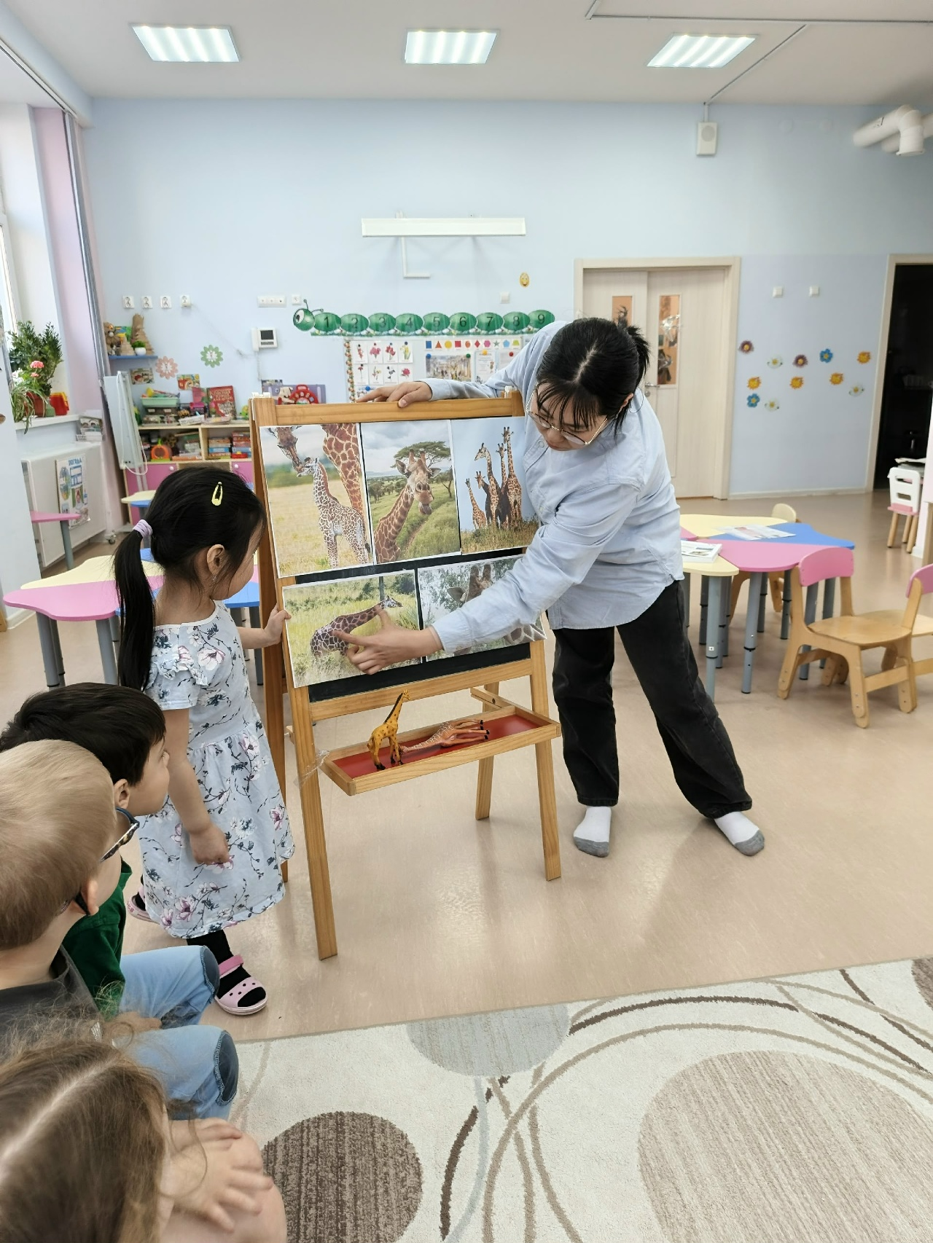
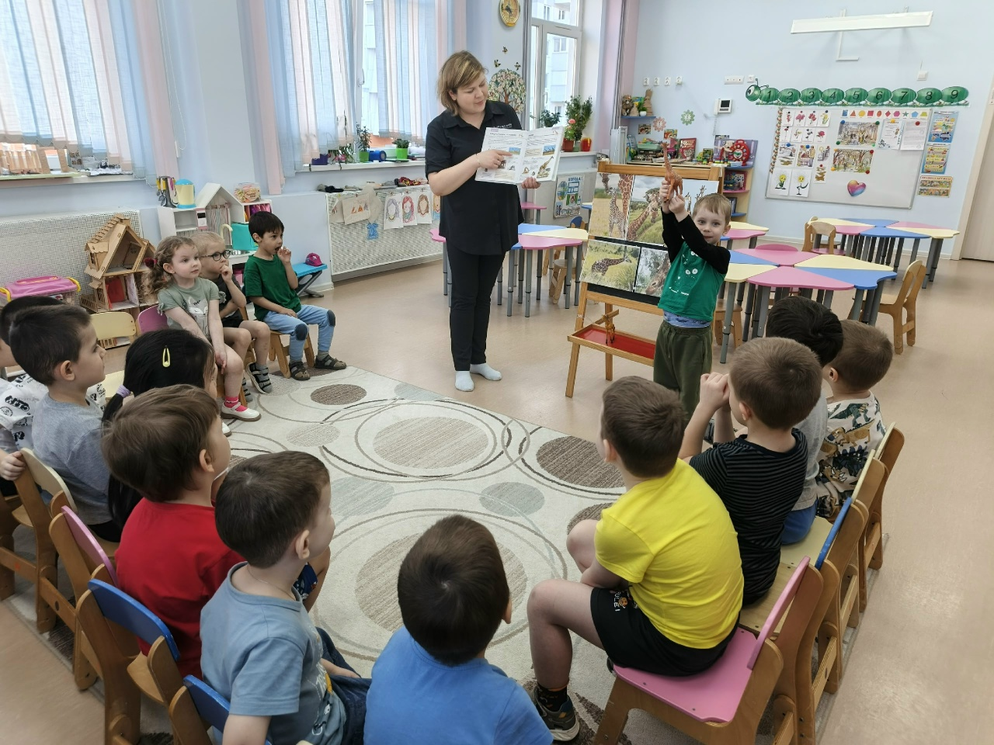
Но на этом наше исследование не закончилось! Мальчики спросили: а зачем жирафу рога? Мы снова отправились на поиски ответов. Оказалось, что эти маленькие рожки, или оссиконы, остались у жирафов от их древних предков. Раньше у них были полноценные длинные рога, которые служили для защиты. Сейчас же рога стали меньше и служат скорее украшением.

Slide 7
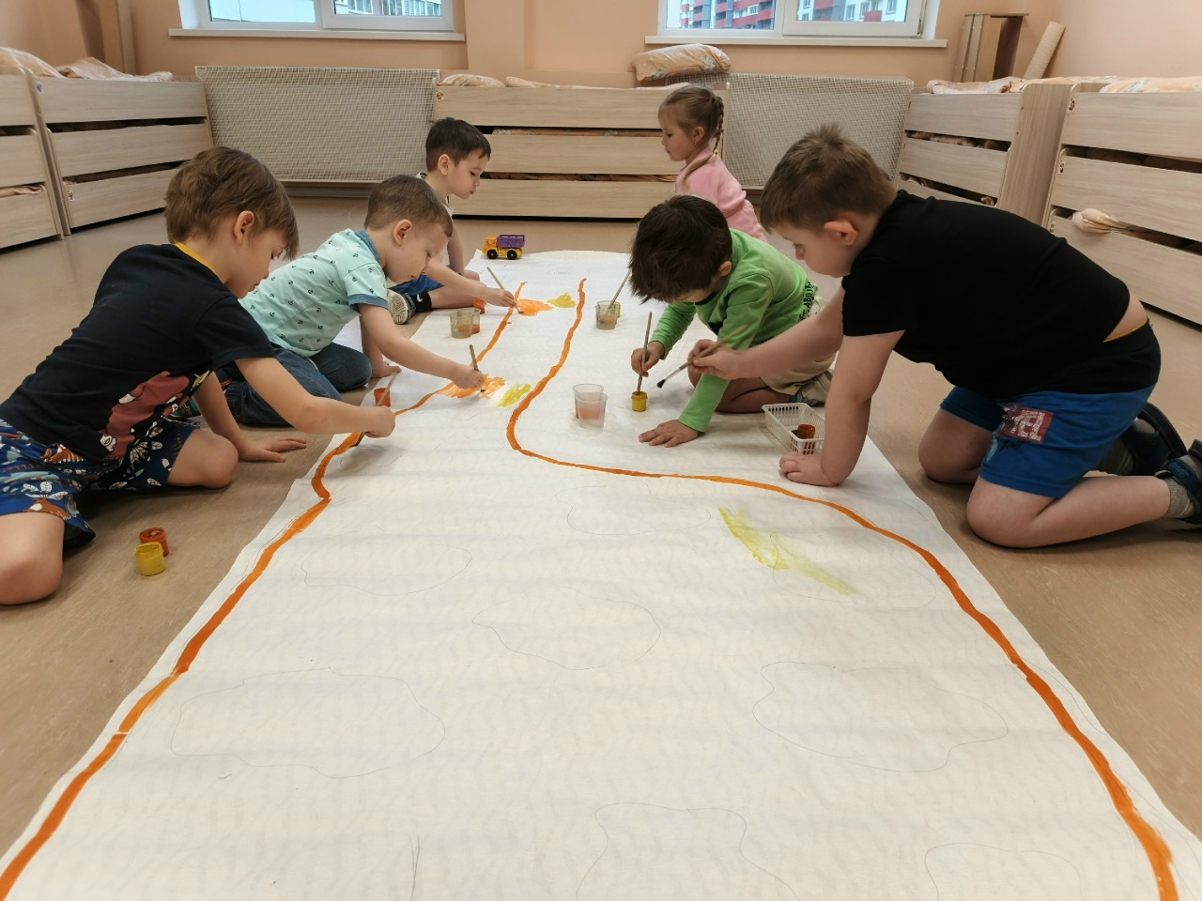
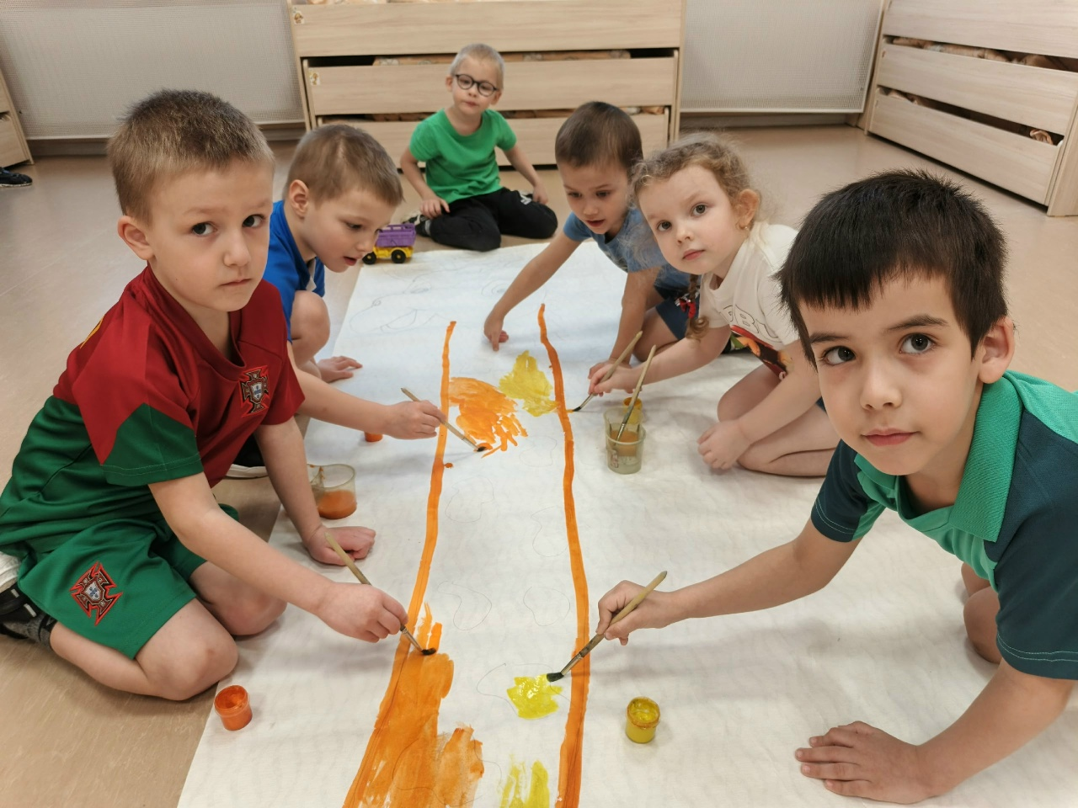
Затем ребята задумались над вопросом удобства жизни с такой длинной шеей. И знаете что? Выяснилось, что есть как плюсы, так и минусы! Например, дотянуться до высоких веток легко, но наклоняться к воде совсем непросто.

Slide 8
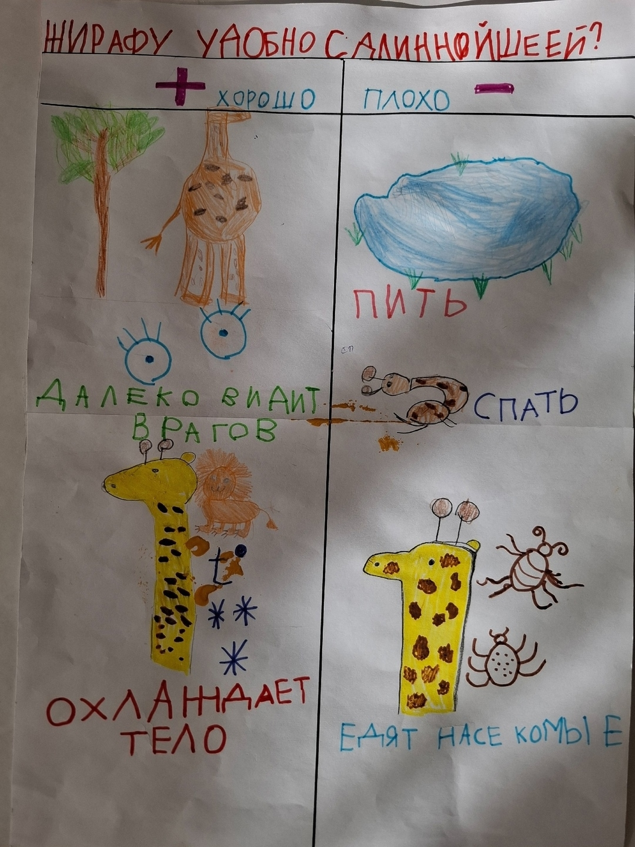
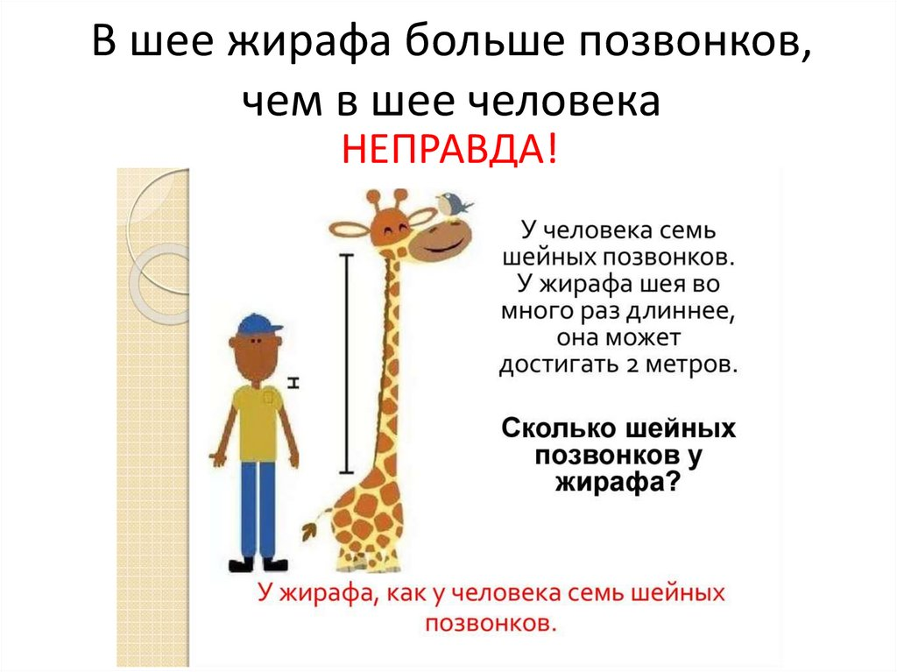
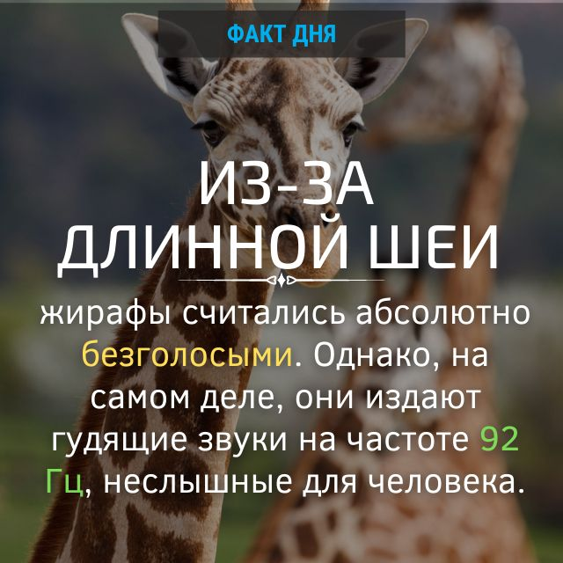
Интересные факты

Slide 9
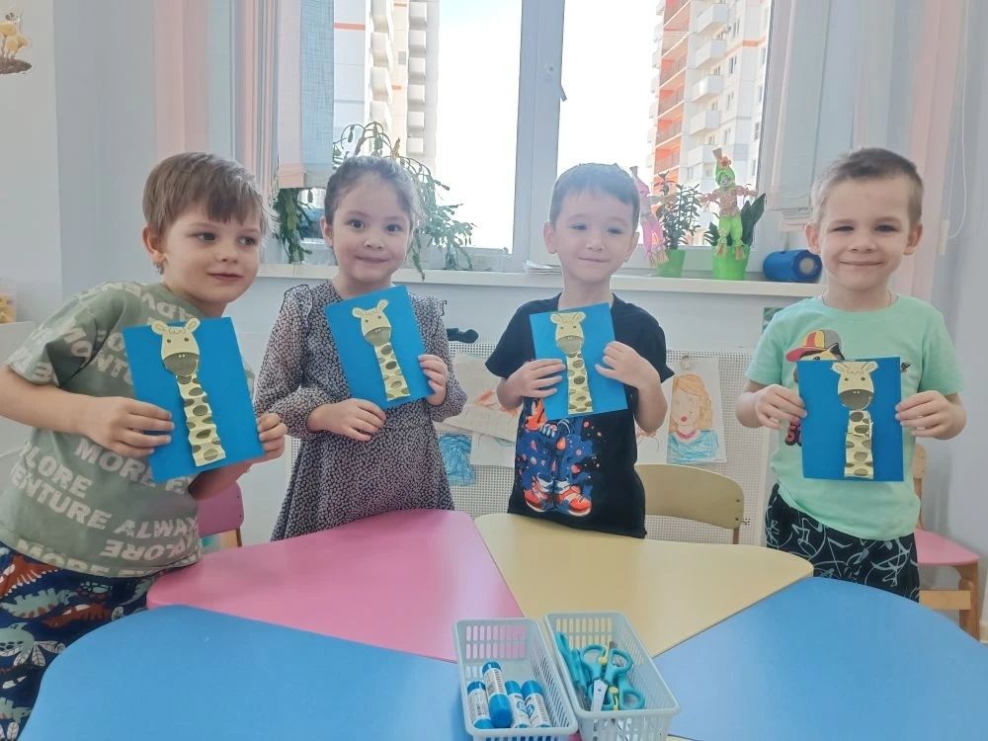
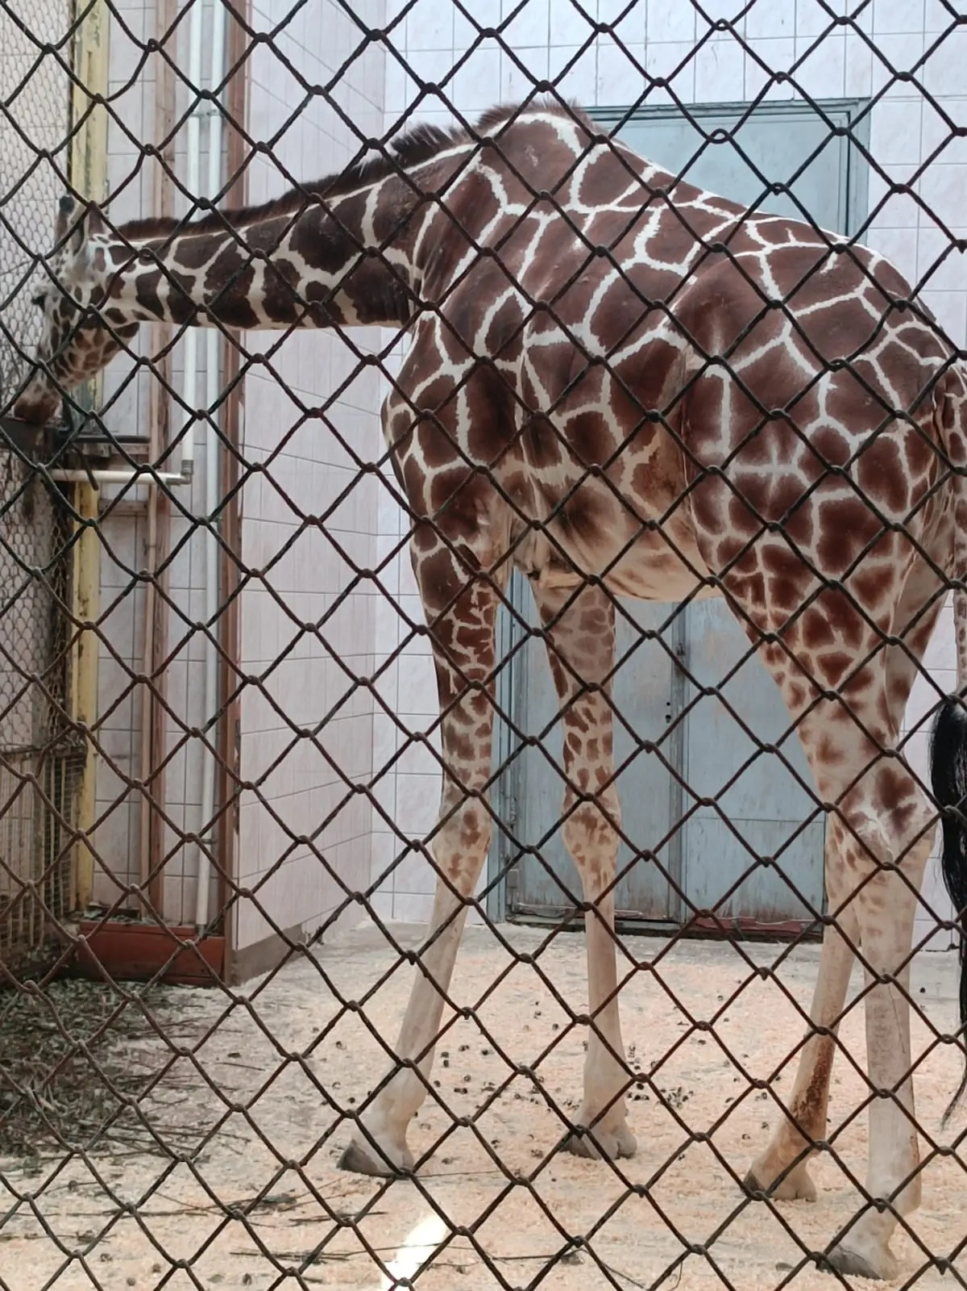
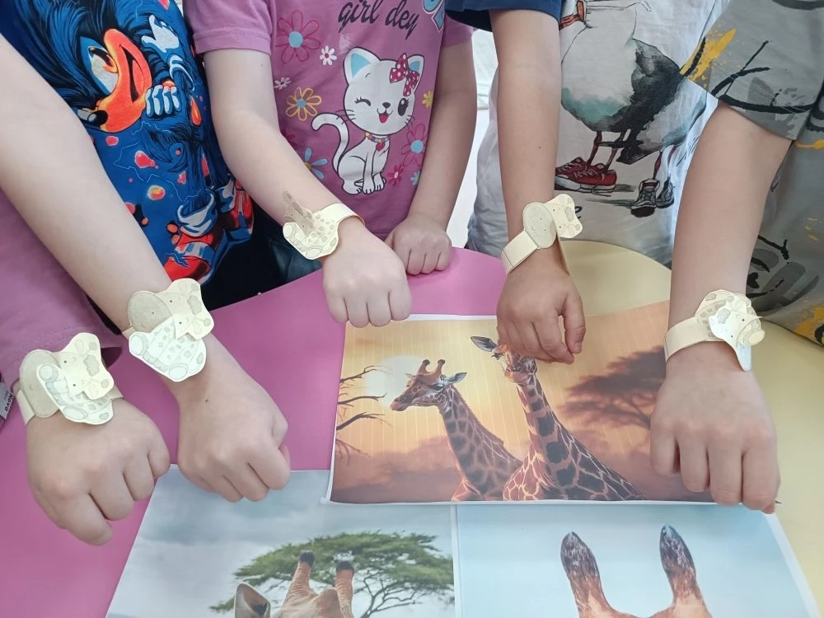
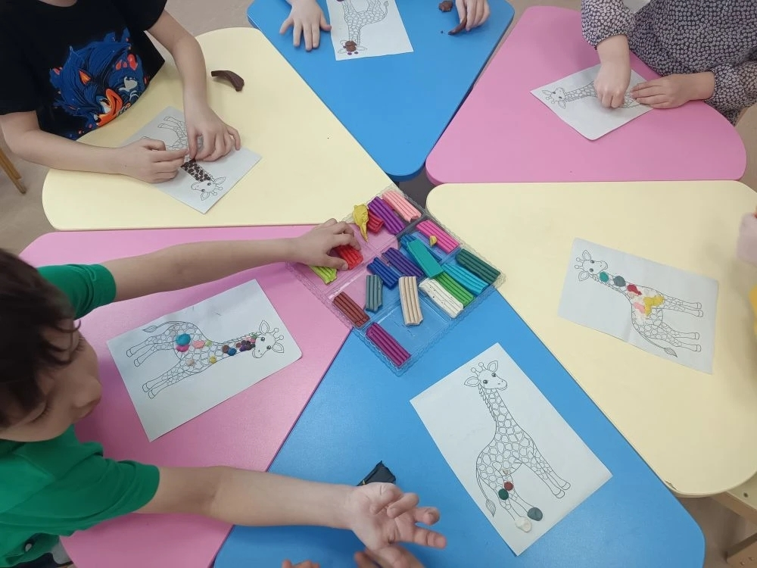
Ребята так заинтересовались этой темой, что стали делать жирафиков из бумаги и картона, из пластилина и даже смастерили браслеты! А некоторые даже отправились в зоопарк)

Slide 10
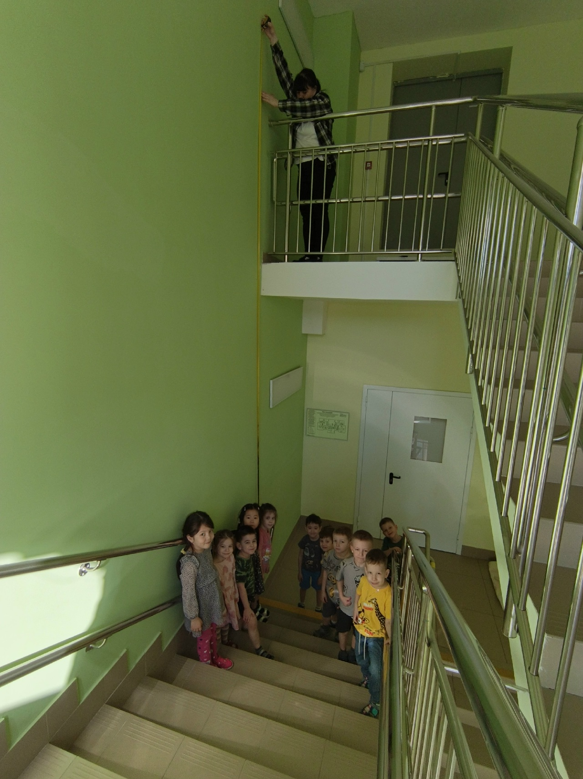
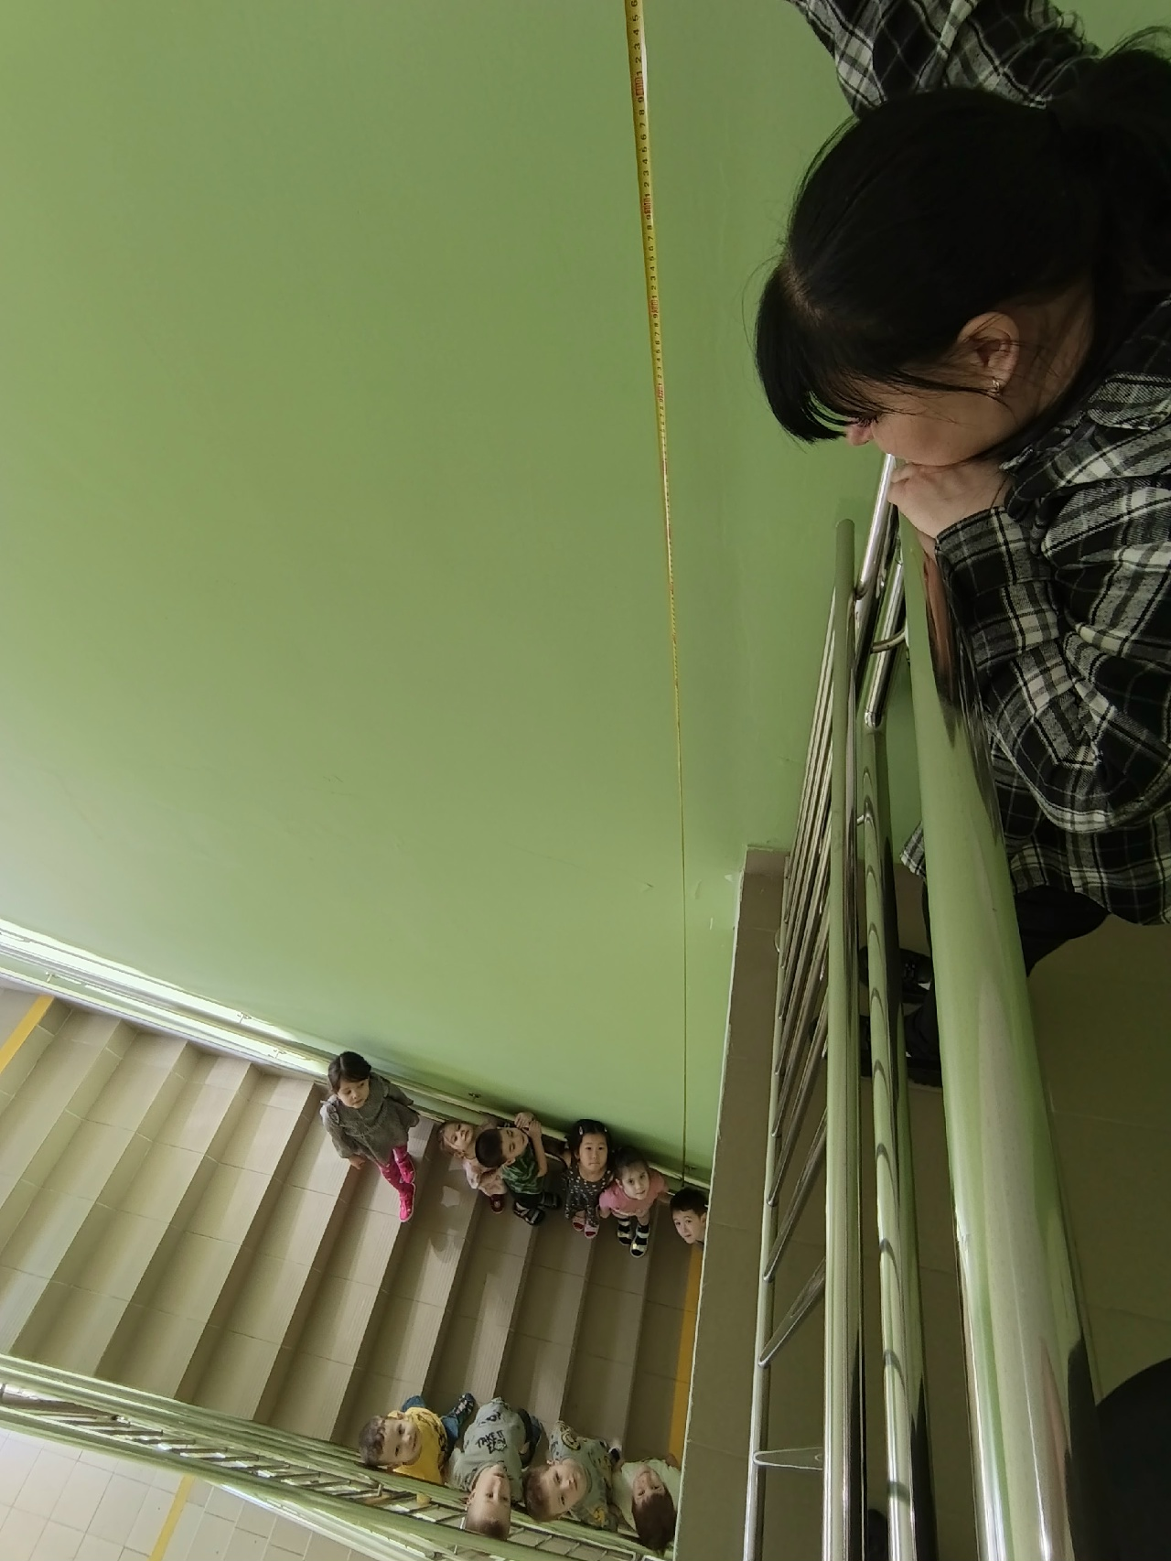
Ребят заинтересовал ещё один аспект: они обнаружили, что длина шеи жирафа составляет около 3 метров. Много это или мало? Чтобы разобраться, мы измерили 3 метра прямо на лестнице. Оказалось, что это действительно немало!

Slide 11
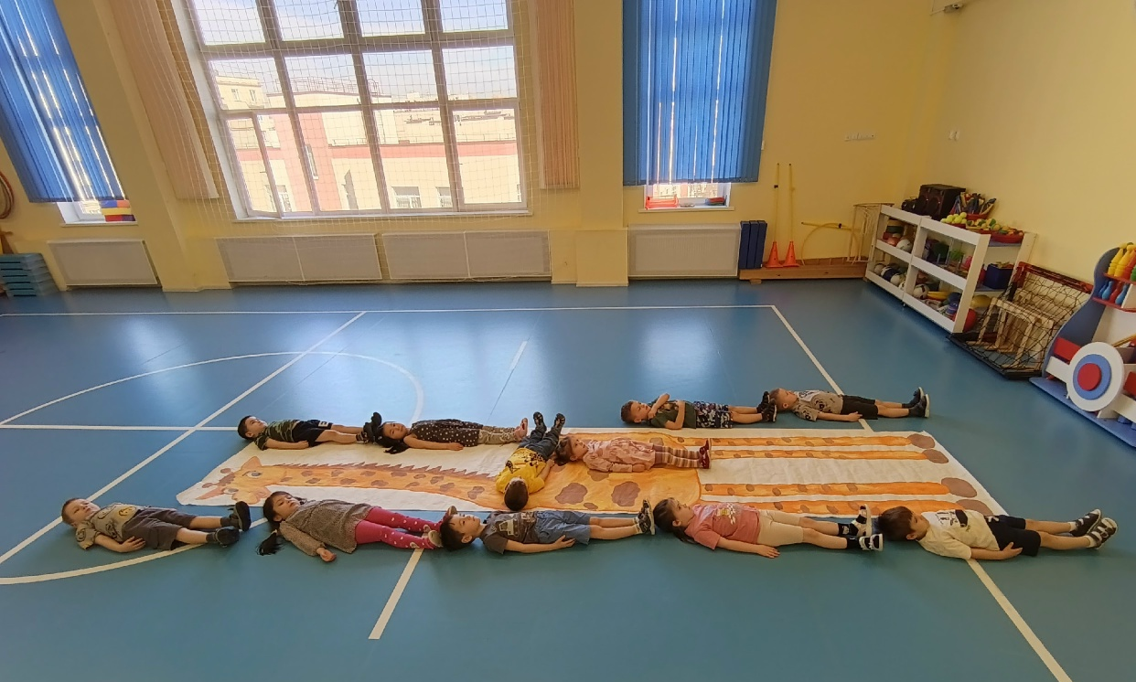
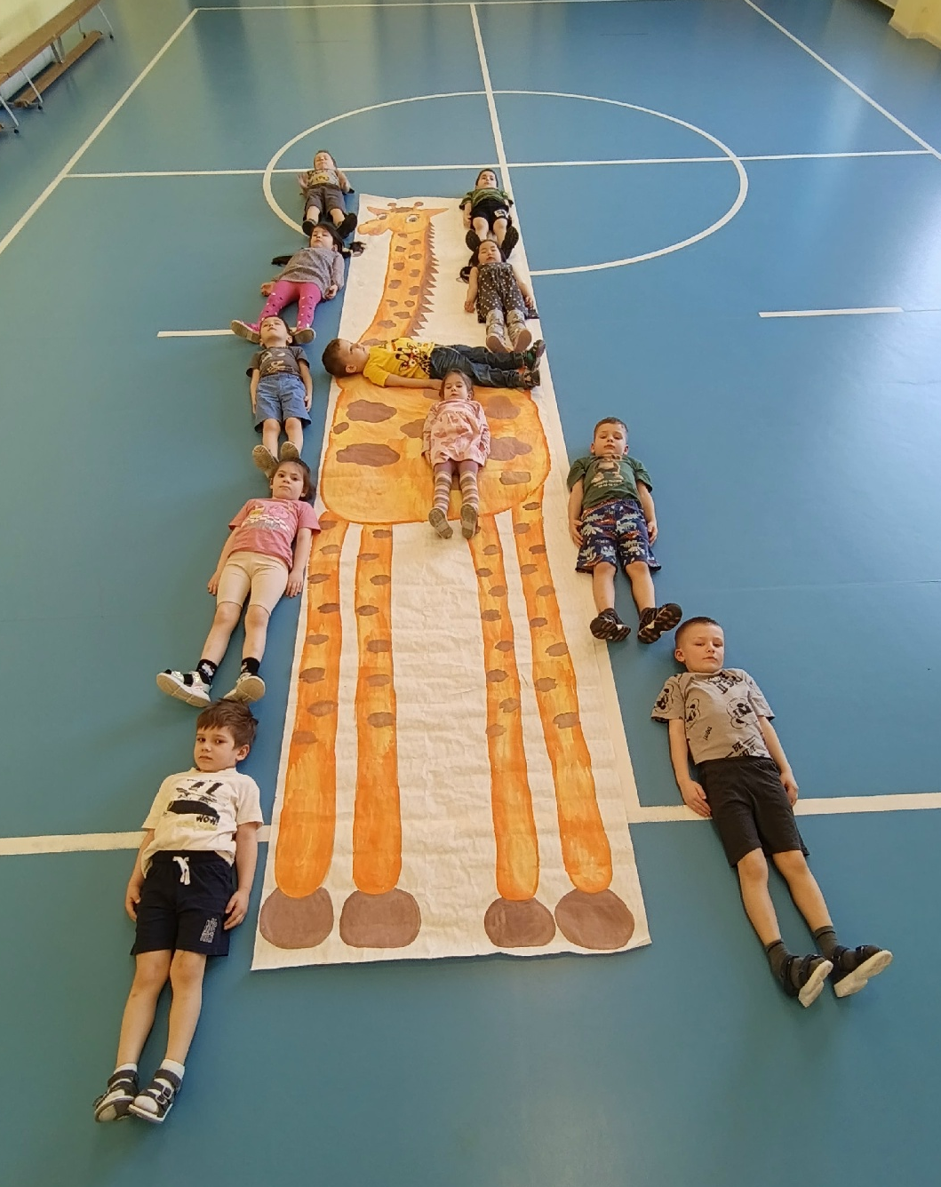
И вот финальный аккорд нашего исследования: мы создали модель жирафа в натуральную величину! Представляете, целых 6 метров ! Или, как мы посчитали, 5 ребят высотой! Это было нелегко, но результат того стоил – масштабы нас просто поразили!

Slide 12
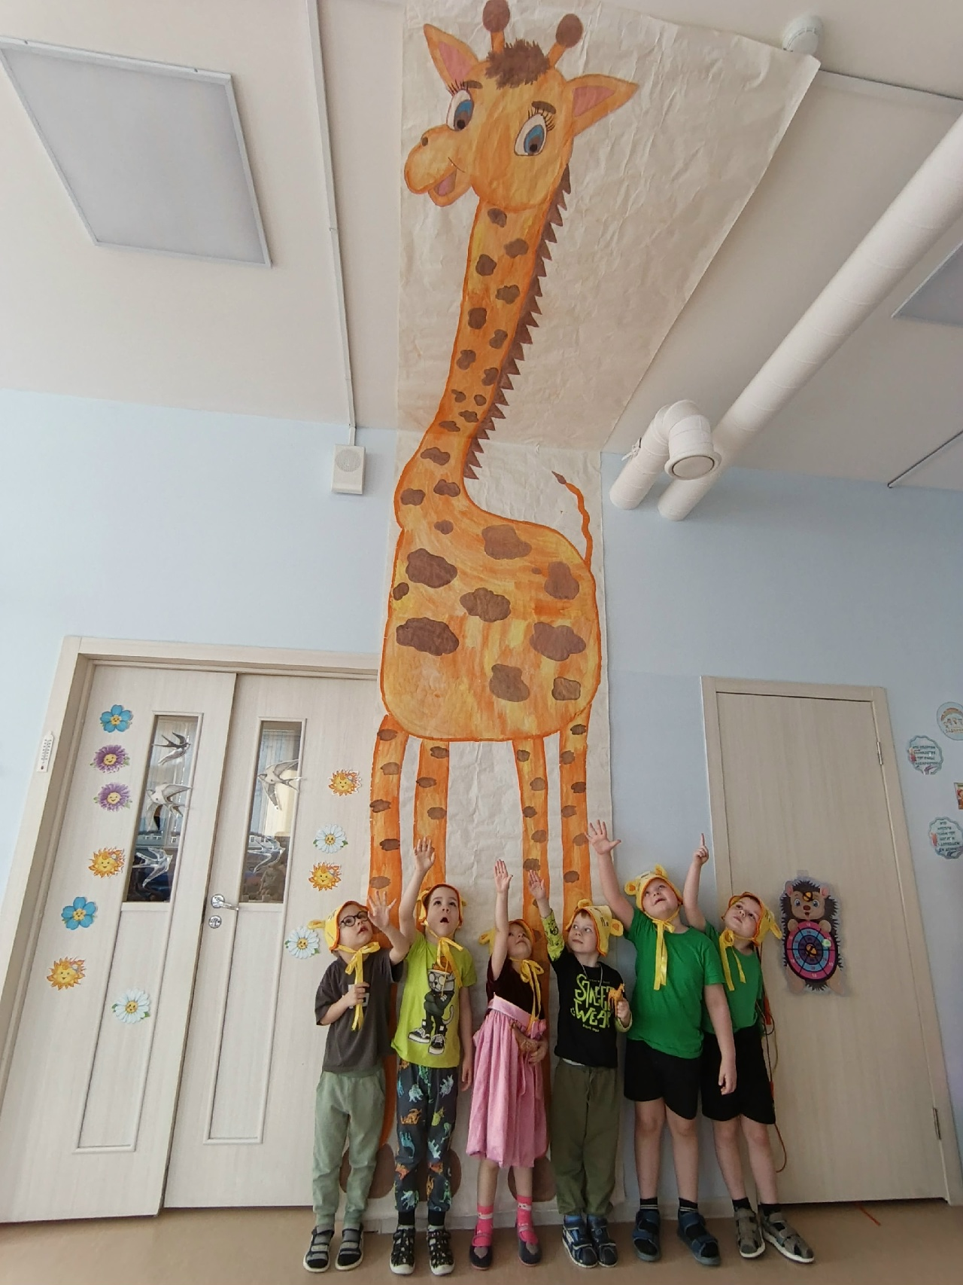
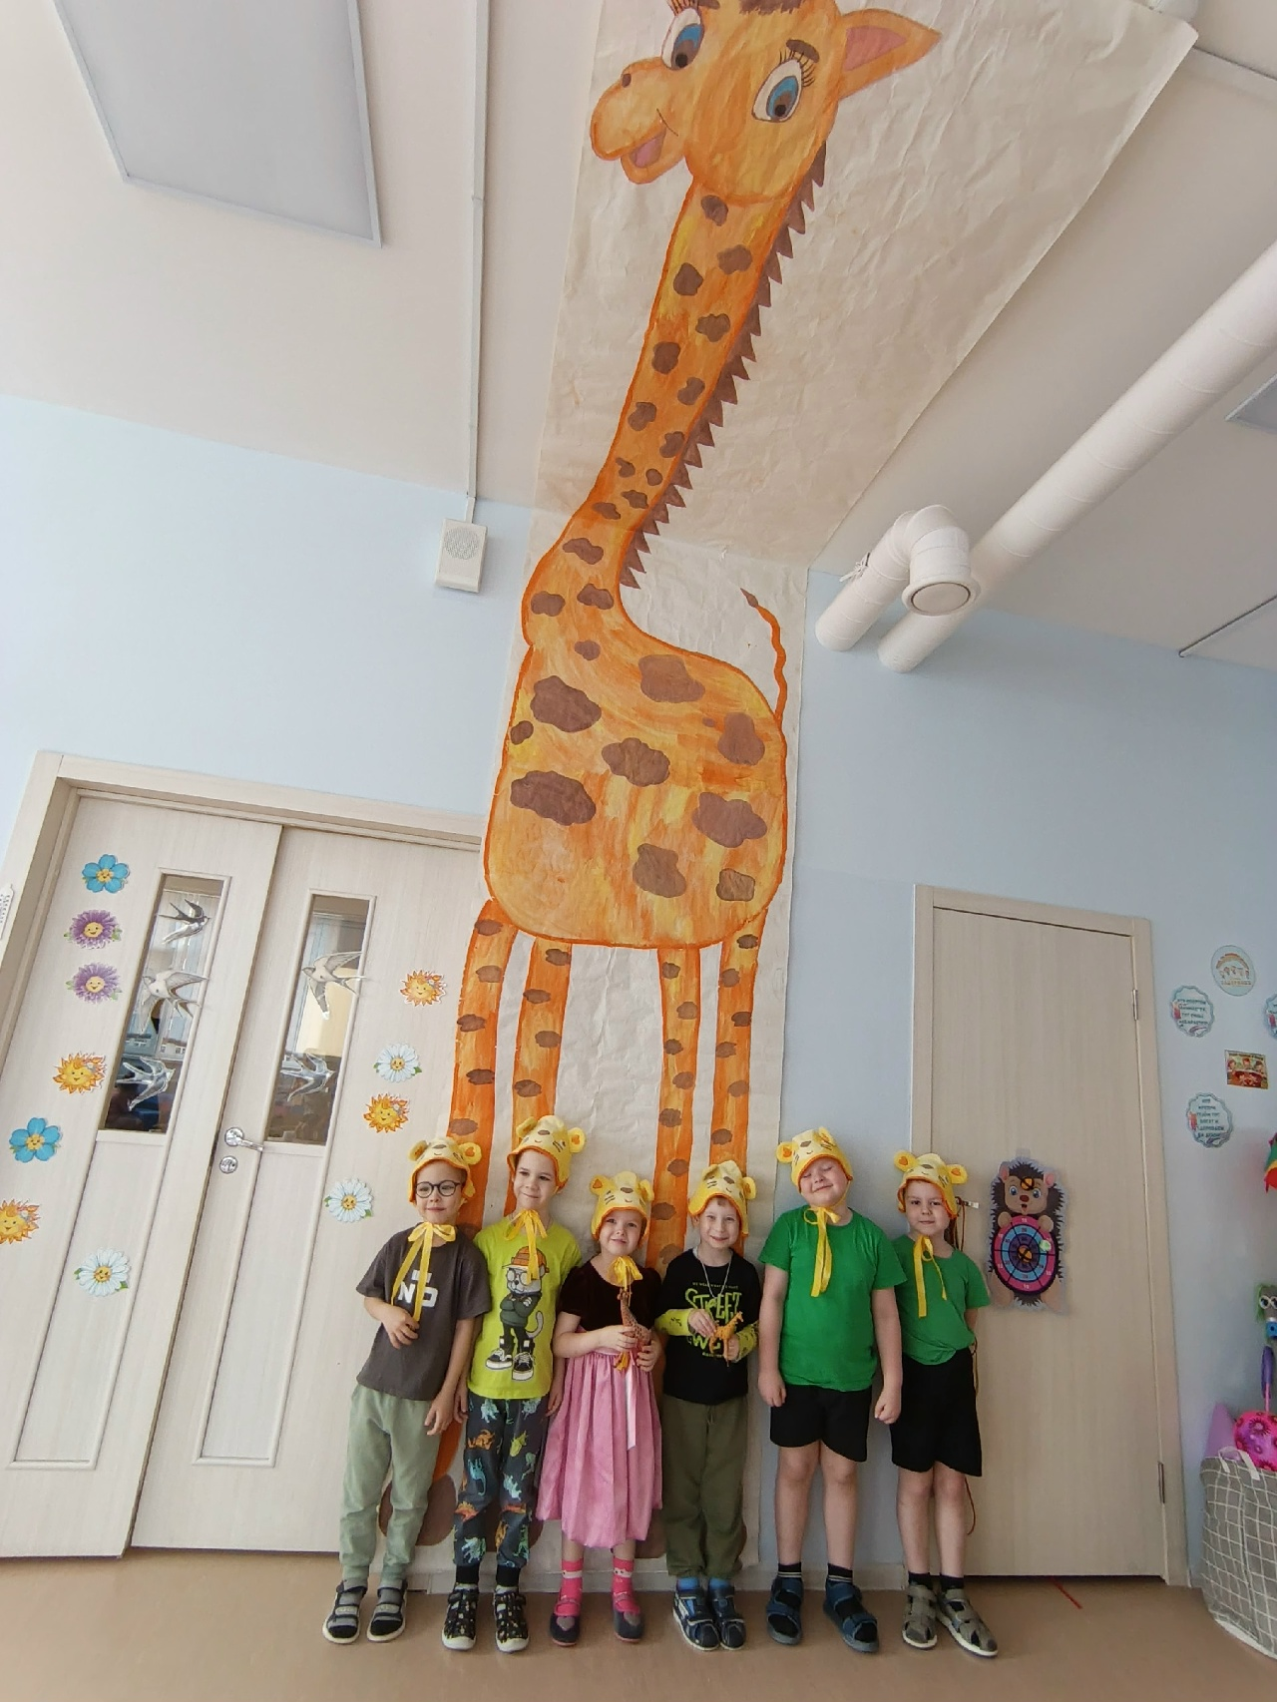
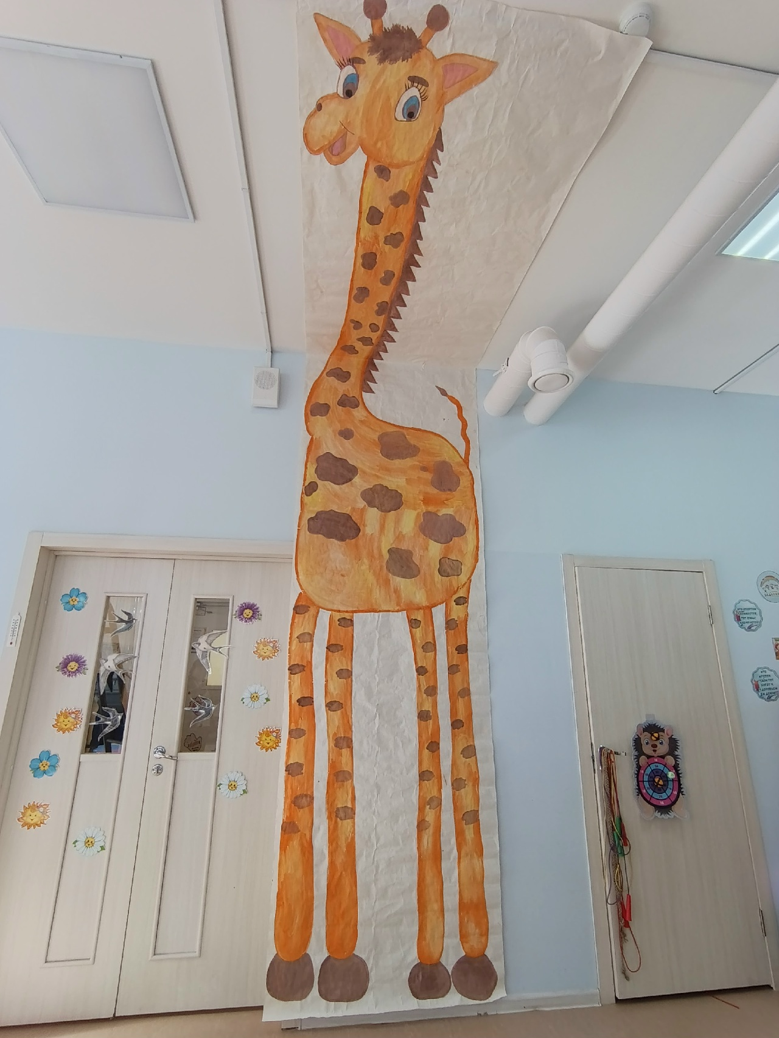
Наш жираф

Slide 13
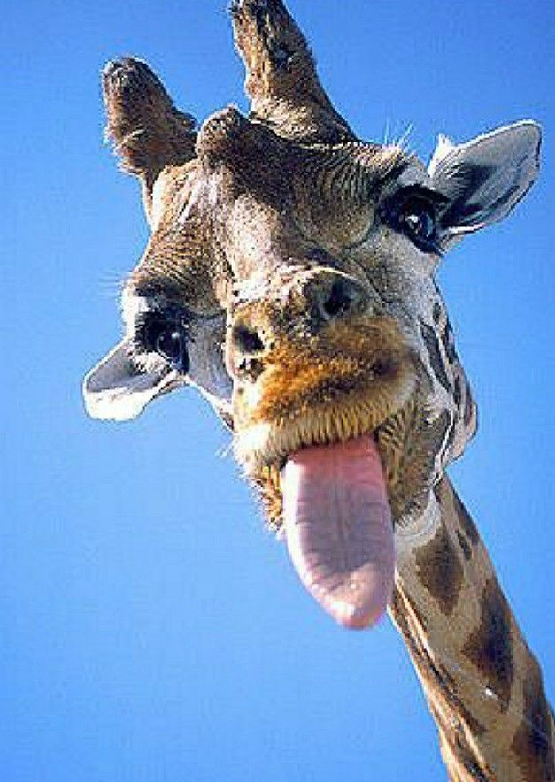

А в вашей группе живет жираф?

